Slide 1

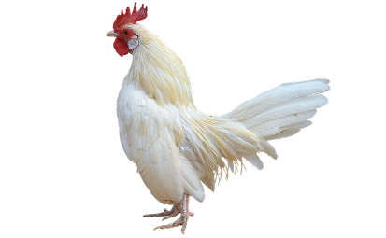

THEチキンレース
TEAM : Chicks
ジャンル : 育成レース
プレイ人数 : 1~4人

Slide 2
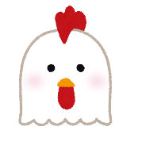
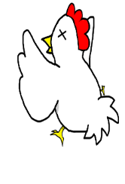
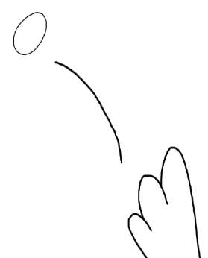


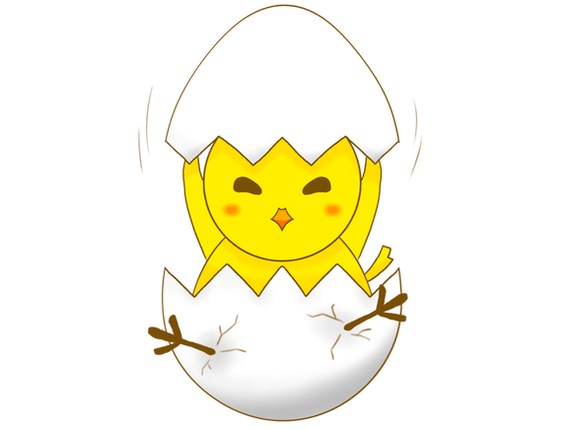
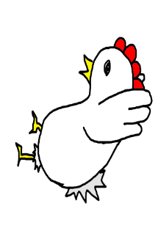
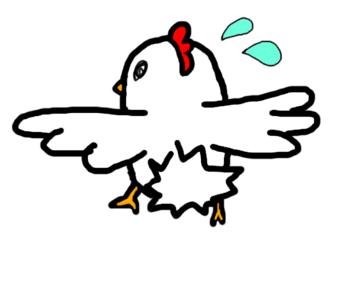

Summary
育成 ×レースバトル！
概要
最大4羽 + CPUの8羽のレース！
ニワトリが邪魔して蹴散らし合う！
餌を食べて卵を産む！
時間経過でひよこが生まれる！
走る！
飛ぶ！
産む！

Slide 3


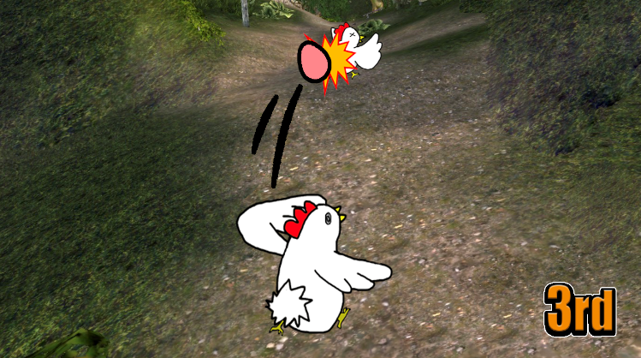

WorldView
壮大な草原で競争！
世界観
メスに威厳を見せるため、オス達
は 愛を求め草原へと走り出す。今
まさにレースが始まろうとしている！
水たまりギミック
餌が多くあるところ
駆け引きゾーン
卵を投げて
他のオスの邪魔できる！
泥のギミック
チキンサーキット

Slide 4
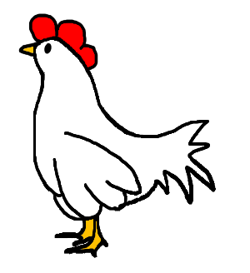
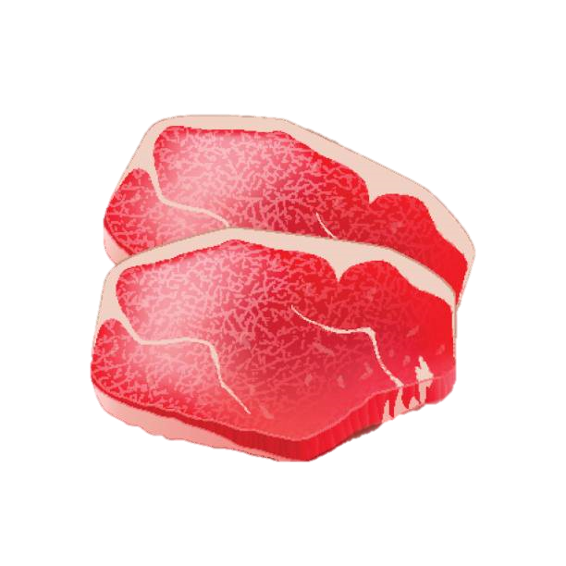



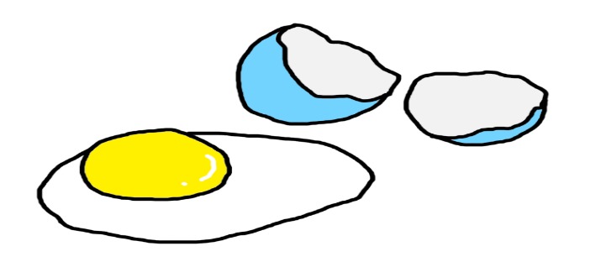
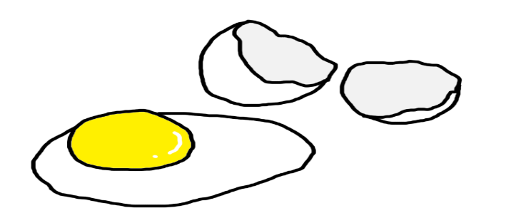
UniquePoint
餌 ‣ 3種の卵 ‣ 使い道
特徴
道の餌を食べて卵を産む！卵は3個まで所持可能！
お肉
ブドウ
トウモロコシ
攻撃
妨害
加速
当たれば
倒せるが
踏んだ
ニワトリの
卵に乗って
スピードUP
外すと
割れてしまう
スピードDOWN
被ダメや時間経過
で割れてしまう

Slide 5


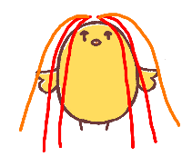
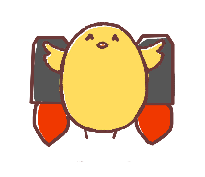



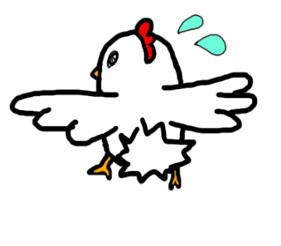
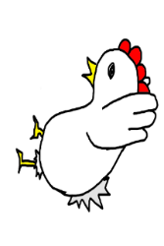






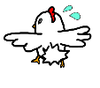



UniquePoint
卵の育成 ‣ ひよこの効果
特徴
攻撃
妨害
加速
ひよこが近くの
相手を範囲攻撃！
大声で泣き周囲の相手を
スピードDOWN !
ひよこの
応援で自身の
スピードDOWN
スピードDOWN
ぴよぉー！
スピードUP
ぴよぉー！
1位
スピードDOWN
スピードDOWN
7位
一定時間
ロケットひよこに乗れる！
全体に大きなひよこを
乗せてスピードDOWN!
1位の相手を範囲攻撃！

Slide 6
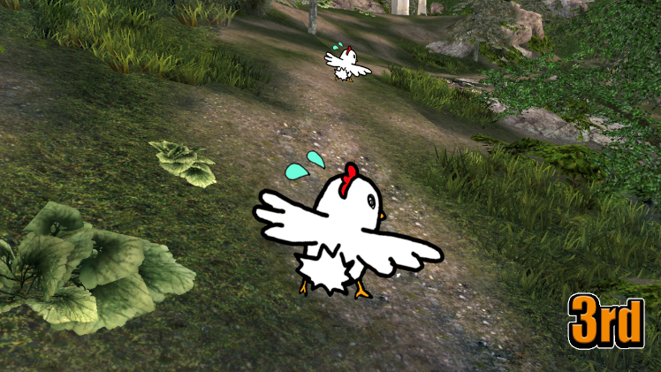
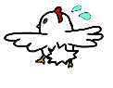


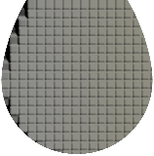
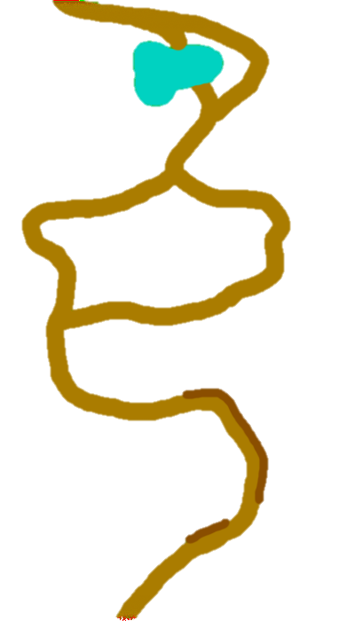
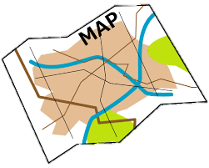








Screen
画面
卵スロット
87%
87%
マップ
卵の成長段階
を確認できる
24%
相手の位置や
道を確認できる
餌
20%
食べることで
特殊な卵を産む
順位
卵たち
自分の順位
を確認できる
相手に攻撃！
育成ができる

Slide 7
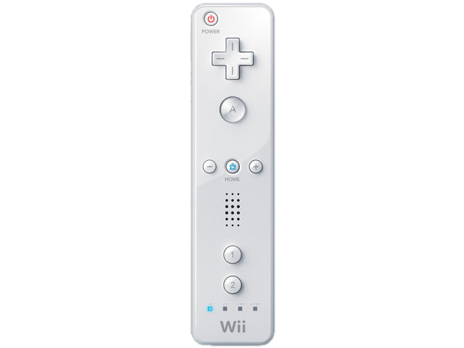
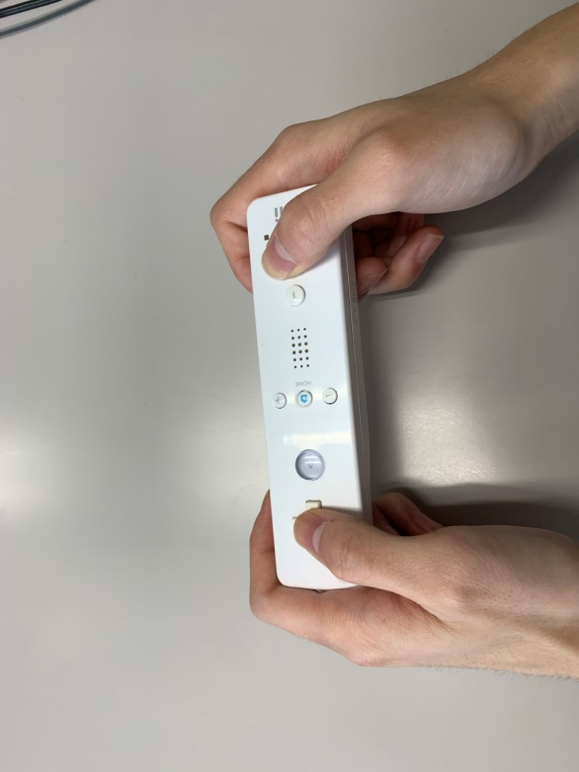
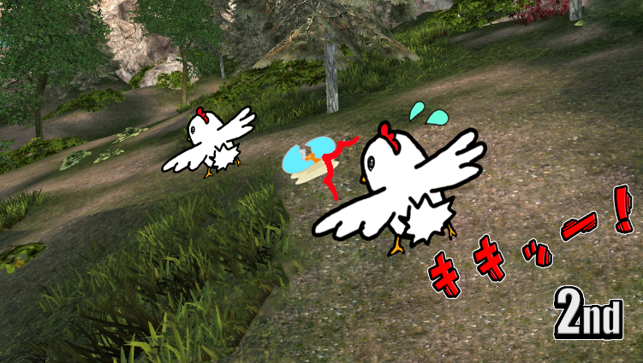


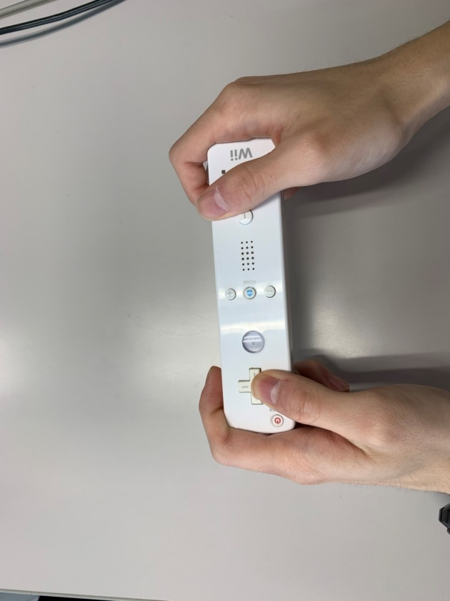
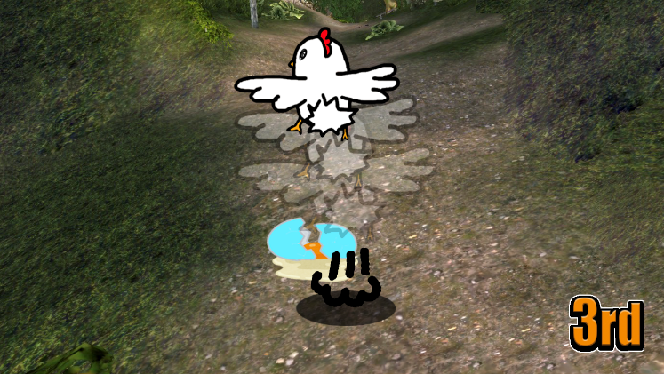
Operation
操作
左右の移動(ハンドル)
アクセルとブレーキ
傾けると任意の方向へ曲がる!!
ボタンでブレーキ・ ボタンでアクセル
1
2
ジャンプの仕方
アイテムの使用方法
リモコンを振り上げるとジャンプ!!
の上か下でアイテムを使用!!

Slide 8


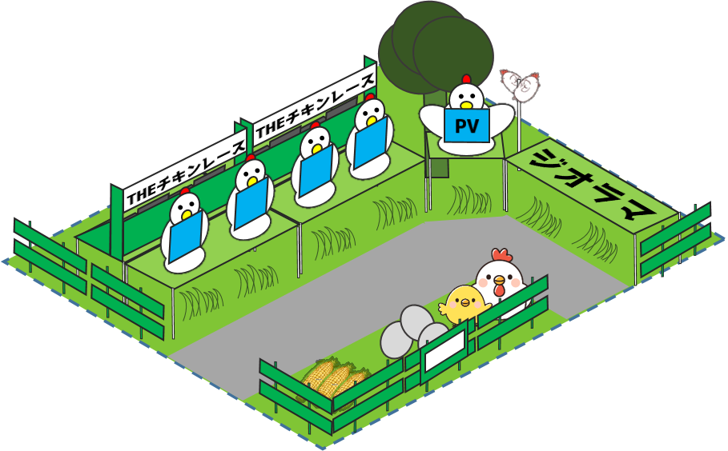
OtherPoint
プレイ時間 ‣ 技術
その他
1プレイ 平均１～３分
アニメチックなシェーダー
ゲームプレイ考案
E３のように、立ちながら横の人とワイワイしながら競争してもらう。

